Slide 1
अँधेरे में ज्योति चमकती है
पाठ 3, अप्रैल 20, 2024 के लिए
हिंदी अनुवादक: पादरी विजय पाल सिंह

Slide 2
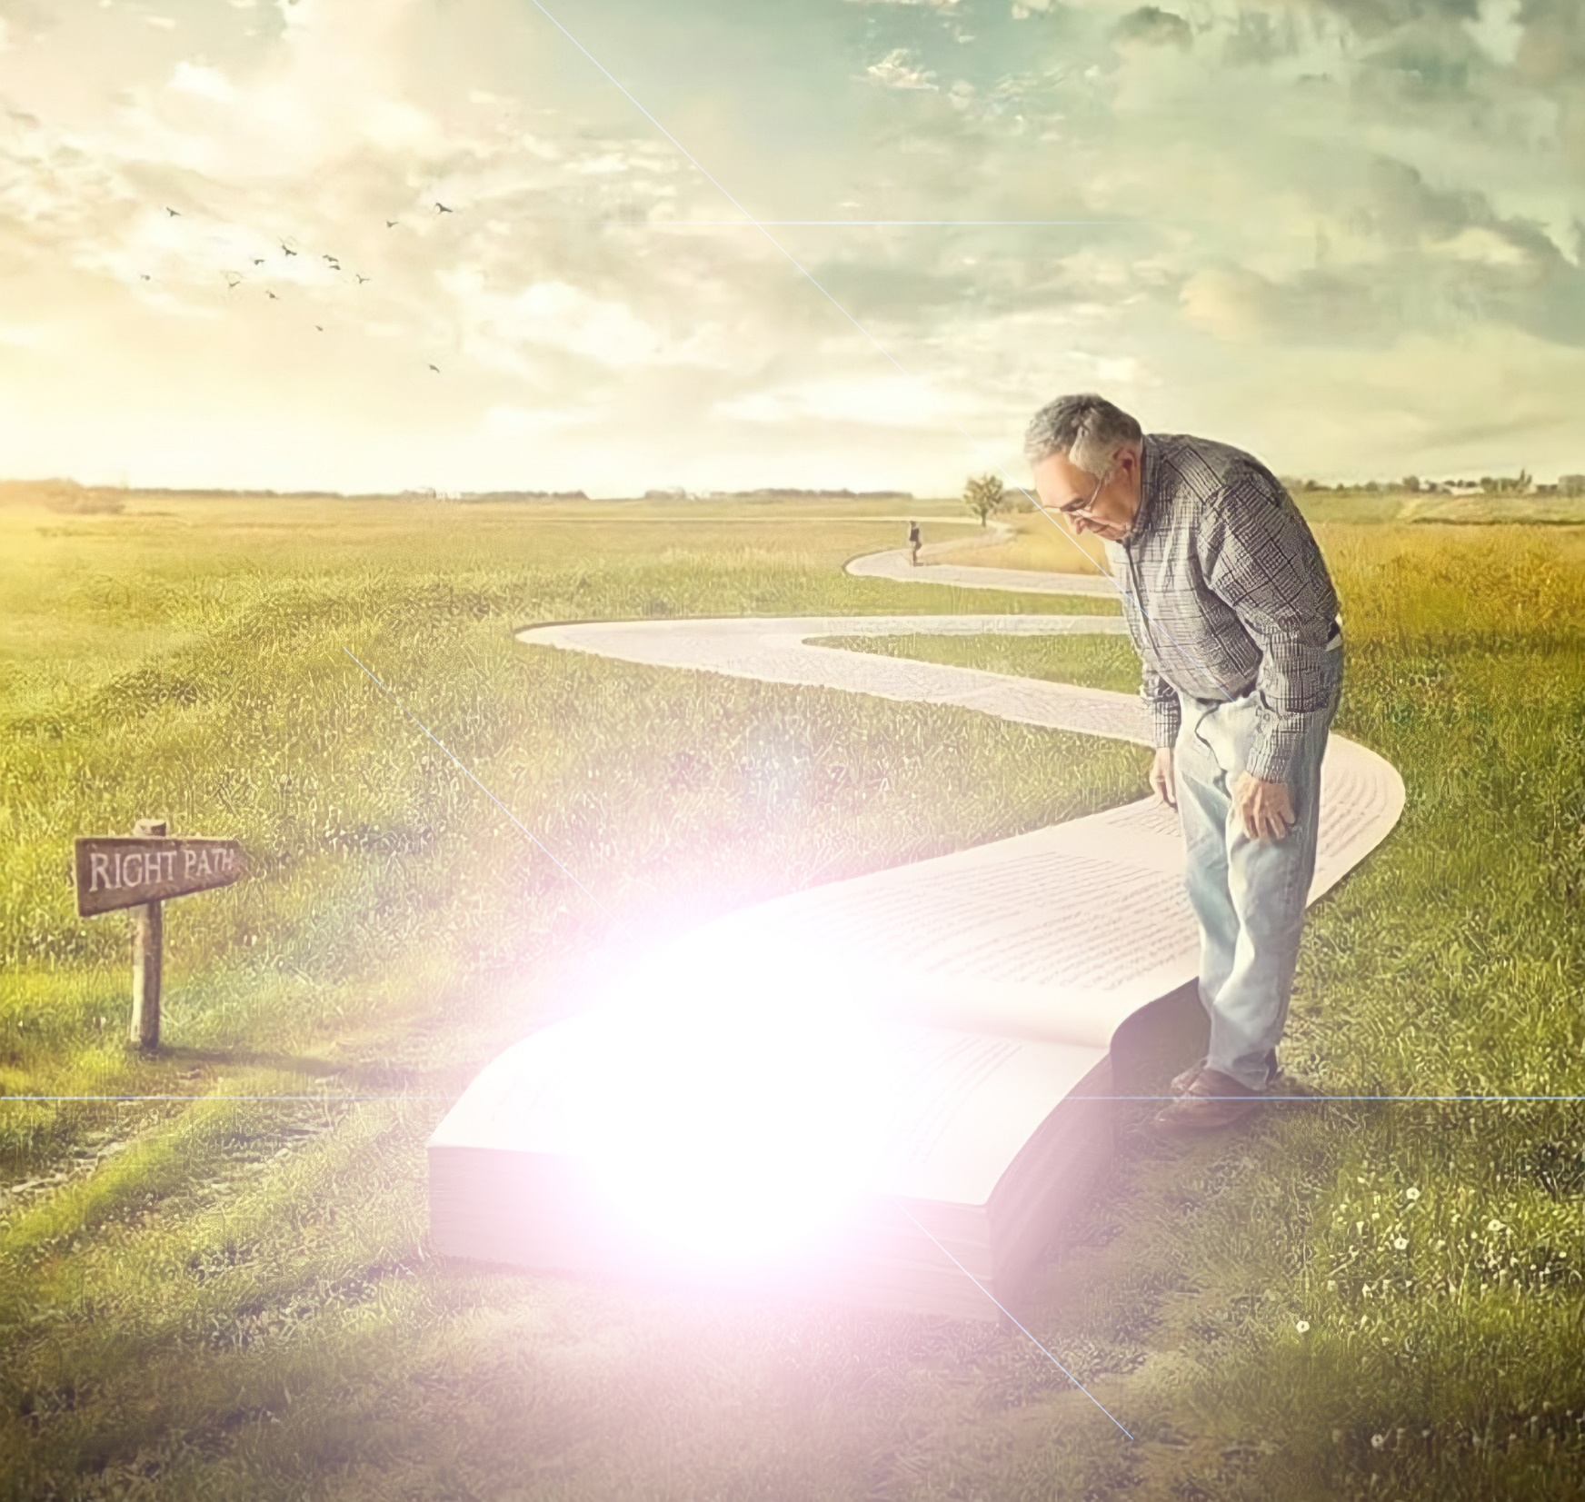
“यीशु ने उनसे कहा, “ज्योति अब थोड़ी देर तक तुम्हारे बीच में है। जब तक ज्योति तुम्हारे साथ है तब तक चले चलो, ऐसा न हो कि अन्धकार तुम्हें आ घेरे; जो अन्धकार में चलता है वह नहीं जानता कि किधर जाता है।” (यूहन्ना 12:35)

Slide 3
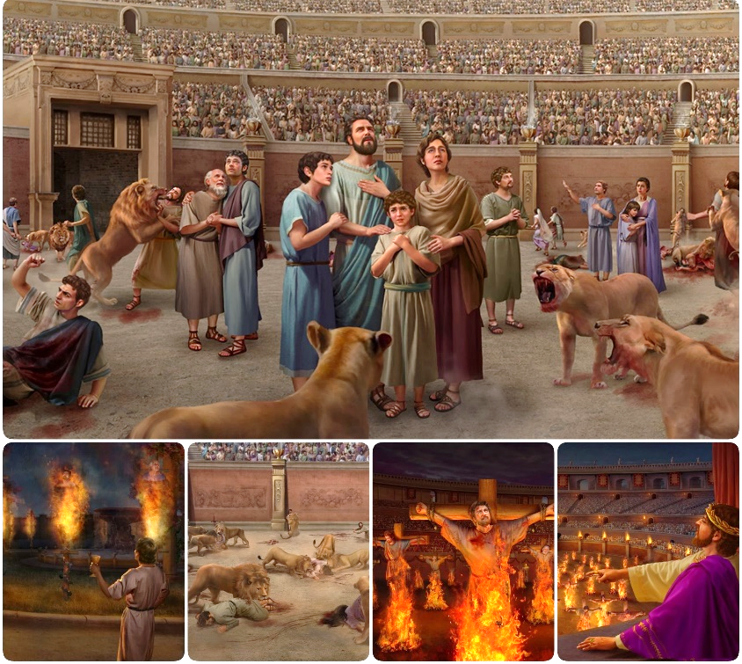
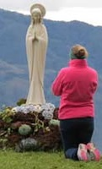
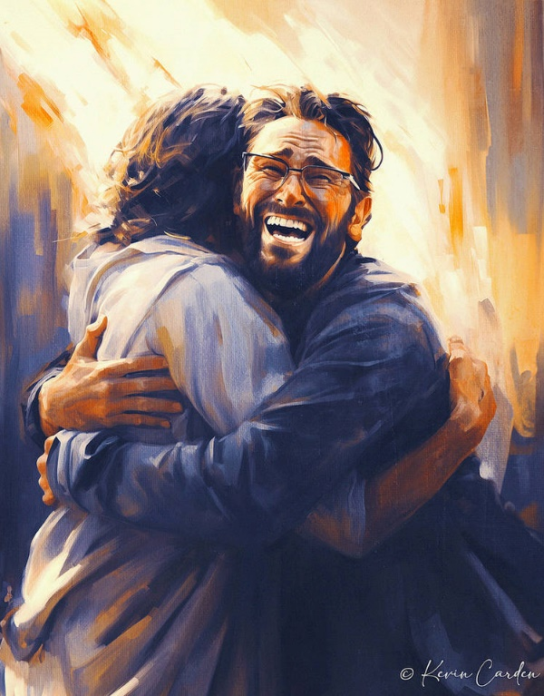
एक युद्ध लड़ाई दर लड़ाई जीता या हारा जाता है।
जब शैतान उत्पीड़न की लड़ाई हार गया तो उसने एक नई योजना बनाई: समझौता। सच और झूठ के मिश्रण ने लाखों लोगों को मिलावटी, बेजान सत्य अपनाने के लिए खींच लिया है।
इस लड़ाई में हमारा एकमात्र बचाव यीशु है, जो सत्य और जीवन है, और उसके पवित्र वचन से जुड़े रहना है।
सत्य के लिए लड़ाई:
सत्य बनाम झूठ।
कलीसिया का समझौता।
परमेश्वर के वचन के लिए लड़ाई:
बाइबल में सुरक्षा।
मानवीय तर्क।
दिमाग के लिए लड़ाई।

Slide 4
सत्य के लिए लड़ाई

Slide 5
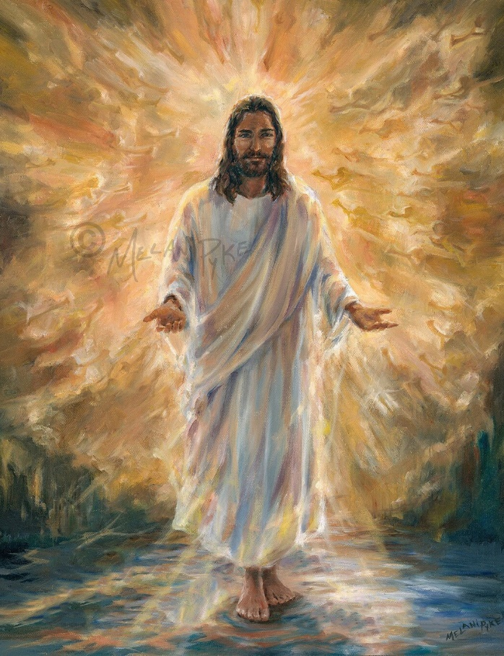
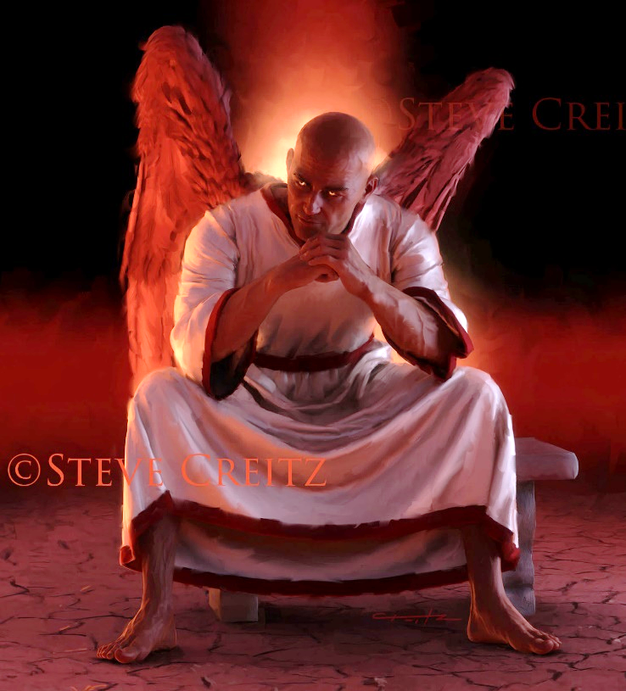
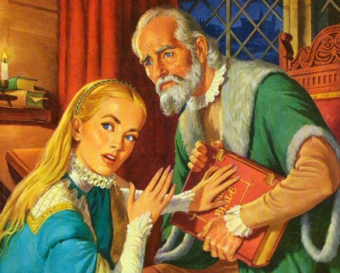
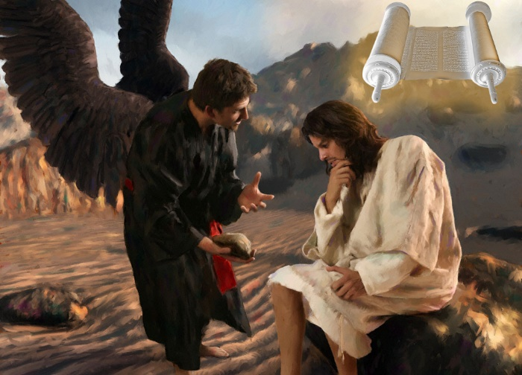
सत्य बनाम झूठ
यीशु ने उससे कहा, “मार्ग और सत्य और जीवन मैं ही हूँ; बिना मेरे द्वारा कोई पिता के पास नहीं पहुँच सकता” (यूहन्ना 14:6)।
यीशु सत्य है और इसलिए सभी सत्य का पिता है (यूहन्ना 14:6)। हर चीज़ सच्ची, हर चीज़ भरोसेमंद, हर चीज़ जो सत्य है, वह उसी से आती है। और उसका सत्य हममें जीवन उत्पन्न करता है।
इसके विपरीत, शैतान झूठ का पिता है (यूहन्ना 8:44)। सारा धोखा, सारी दुर्भावनापूर्ण सूक्ष्मता, सारा मिलावटी सत्य, उसी से आता है। और उसका झूठ हममें मृत्यु उत्पन्न करता है।.
दुश्मन के साथ अपने मुकाबले में, यीशु ने बाइबल को सभी सत्य के स्रोत के रूप में इस्तेमाल किया: "लिखा है" (मत्ती 4:4; 21:13)।
इसलिए, शैतान ने बाइबल को छिपाकर या विकृत करके नष्ट करने का काम किया है। और उसने इसे (हालांकि पूरी तरह से नहीं) रोमन कैथोलिक कलीसिया के माध्यम से, मध्य युग (जिसे "अंधकार युग" भी कहा जाता है) के दौरान हासिल किया।

Slide 6
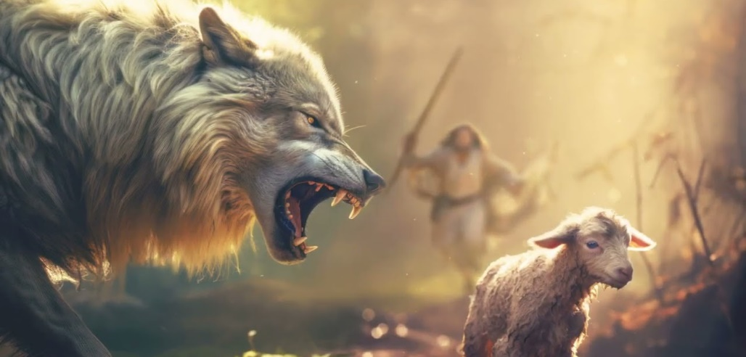
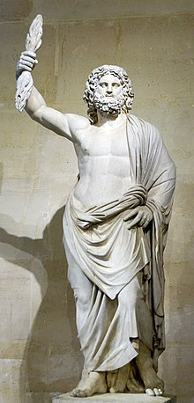
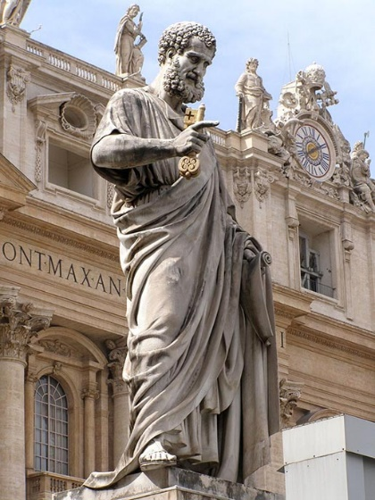
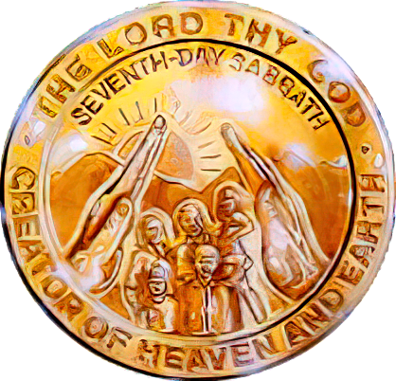
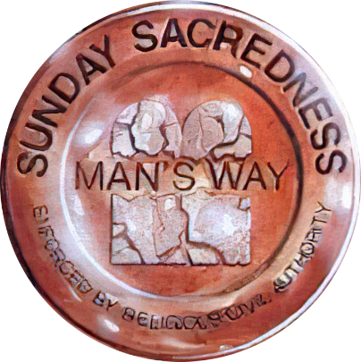
कलीसिया का समझौता
“मैं जानता हूँ कि मेरे जाने के बाद फाड़नेवाले भेडिए तुम में आएँगे जो झुण्ड को न छोड़ेंगे। 30तुम्हारे ही बीच में से भी ऐसे–ऐसे मनुष्य उठेंगे, जो चेलों को अपने पीछे खींच लेने को टेढ़ी–मेढ़ी बातें कहेंगे” (प्रेरितों के काम 20:29-30)।
जब पौलुस ने इफिसियों के प्राचीनों को विदाई दी, तो उन्होंने भविष्य में उनके सामने आने वाली बाहरी और आंतरिक समस्याओं के बारे में अपनी चिंता व्यक्त की (प्रेरितों के काम 20:29-30)।
शिकारी भेड़िये। वर्ष 64 से 311 (सहनशीलता का सर्डिका आदेश) तक, कलीसिया को रोमन साम्राज्य से भयंकर उत्पीड़न का सामना करना पड़ा।
भ्रष्ट लोग। चौथी शताब्दी की शुरुआत में, अपरिवर्तित लोगों को कलीसिया में शामिल किया गया जिन्होंने अपनी बुतपरस्ती को सच्चाई के साथ मिलाया।
रोम में कैपिटोलिन हिल पर रोमन देवता बरहस्पति ग्रह की मूर्ति का पुन: उपयोग किया गया और उसे संत पतरस की मूर्ति में बदल दिया गया
शैतान ने सत्य को भ्रष्ट करने और कलीसिया में मूर्तिपूजा और रविवार का पालन शुरू करने के लिए अपनी "आंतरिक" रणनीति का इस्तेमाल किया।
जैसा कि पौलुस ने भविष्यवाणी की थी, इन त्रुटियों को स्वीकार कर लिया गया था, और उन लोगों के बीच अंत तक बनी रहेंगी जो सत्य नहीं जानना चाहते हैं (2 थिस्सलुनीकियों 2:7-12)। अंतिम लड़ाई सब्त के साथ समझौते पर आधारित होगी।

Slide 7
परमेश्वर के वचन के लिए लड़ाई

Slide 8
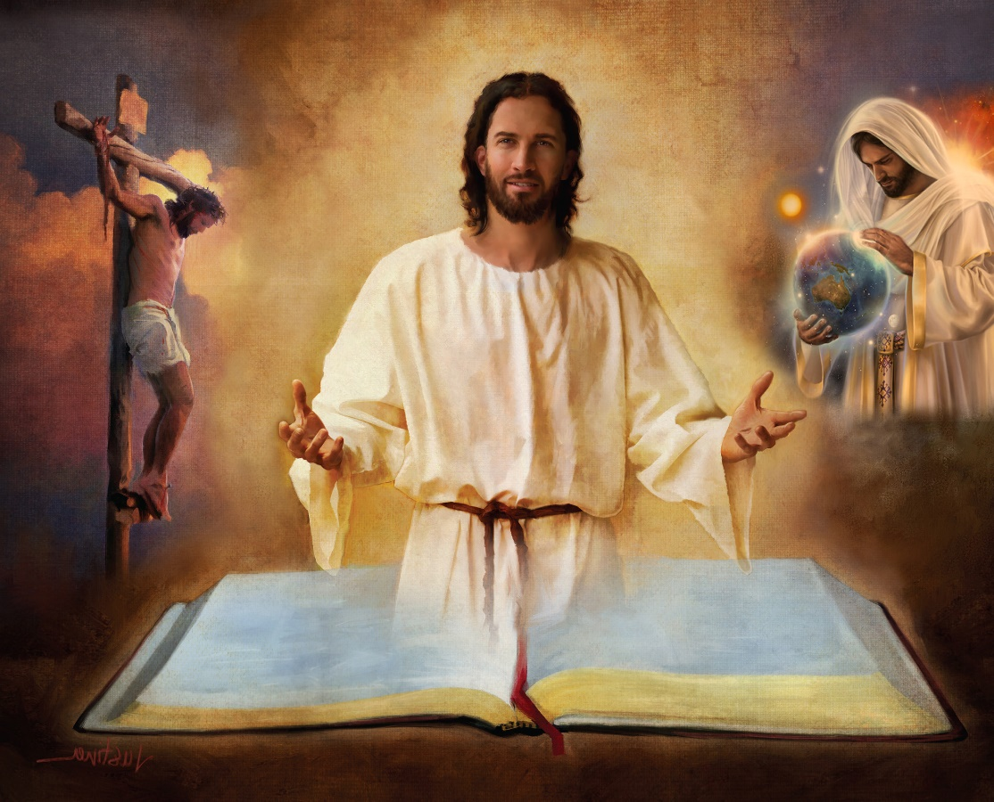
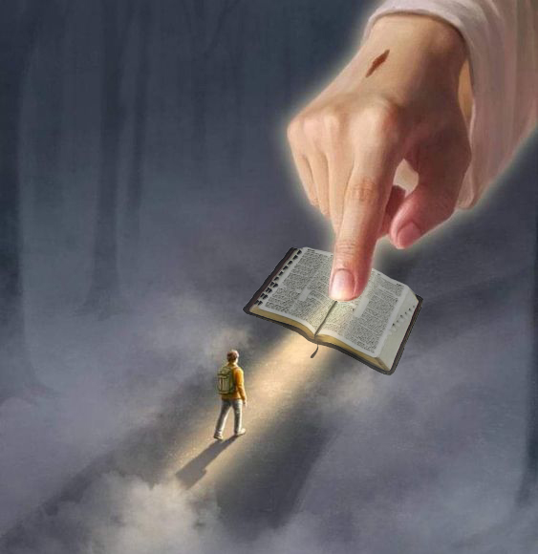
बाइबल में सुरक्षा
“सत्य के द्वारा उन्हें पवित्र कर: तेरा वचन सत्य है।” (यूहन्ना 17:17)
बाइबल परमेश्वर की इच्छा का अचूक प्रकटन है। मानवता के उद्धार के लिए स्वर्गीय योजना प्रस्तुत करता है।
इसलिए, हमारी सुरक्षा केवल बाइबल और उसकी प्रत्येक पुस्तक, अध्याय और पद्य में पाई जाती है (2 तीमुथियुस3:16)।
इसमें हम शैतान की रणनीति पाते हैं; सृष्टि; यीशु का जन्म, जीवन, मृत्यु, पुनरुत्थान और मध्यस्थता; पापों की क्षमा; दूसरा आगमन; नई पृथ्वी पर अनन्त जीवन...
“तेरा वचन मेरे पाँव के लिये दीपक, और मेरे मार्ग के लिये उजियाला है।'' (भजन संहिता 119:105)
यदि हम इसके किसी भाग को अस्वीकार करते हैं (उदाहरण के लिए, उत्पत्ति 1 और 2 का सृष्टि विवरण), तो हम इसके द्वारा सिखाए गए किसी भी सिद्धांत को अस्वीकार कर सकते हैं। और फिर...बाइबल के बाकी हिस्सों पर भरोसा करने से हमें क्या सुरक्षा मिल सकती है?
“तेरी बातों के खुलने से प्रकाश होता है; उससे भोले लोग समझ प्राप्‍त करते हैं।” (भजन संहिता 119:130)

Slide 9
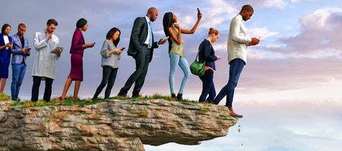
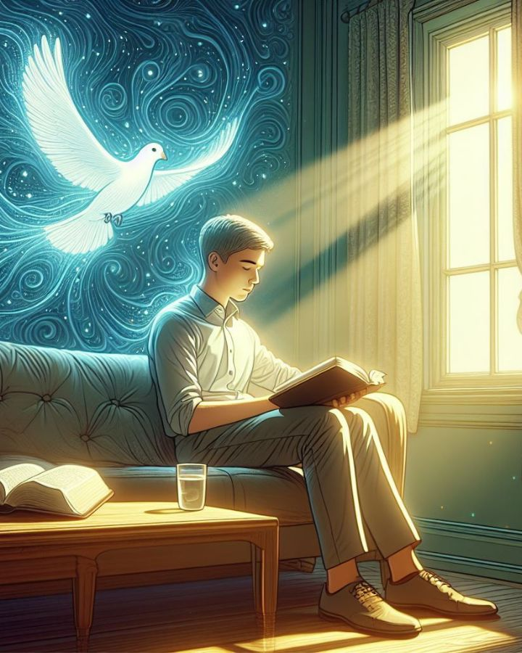
मानवीय तर्क
“ऐसा भी मार्ग है, जो मनुष्य को सीधा जान पड़ता है, परन्तु उसके अन्त में मृत्यु ही मिलती है।” (नीतिवचन 16:25)
यदि परमेश्‍वर ही है जिसने बाइबल को प्रेरित किया है, तो इसकी व्याख्या कौन कर सकता है (2 पतरस 1:20; यूहन्ना 14:26)?
“परन्तु शारीरिक मनुष्य परमेश्‍वर के आत्मा की बातें ग्रहण नहीं करता, क्योंकि वे उसकी दृष्‍टि में मूर्खता की बातें हैं, और न वह उन्हें जान सकता है क्योंकि उनकी जाँच आत्मिक रीति से होती है।” (1 कुरिन्थियों 2:14)।
मानवीय तर्क का एक उदाहरण उच्च आलोचना है, जिसने 18वीं शताब्दी से बाइबल की "शैक्षिक" व्याख्या का प्रस्ताव रखा है।
इसका मूल दृष्टिकोण चमत्कारों का खंडन और भविष्यवाणी करने की असंभवता है। इस दृष्टिकोण के तहत, हम परमेश्वर के वचन से क्या लाभ प्राप्त कर सकते हैं यदि हम उसकी शक्ति या उस भविष्य को जानने की क्षमता से इनकार करते हैं जो हमारा इंतजार कर रहा है?
निस्संदेह, शत्रु ऐसे रास्ते बनाता है जो सही लगते हैं, लेकिन उनका अंत मृत्यु है (नीतिवचन 16:25)।

Slide 10
ई जी व्हाइट (चयनित संदेश, खंड 1, पृष्ठ 17)
“आध्यात्मिक अंधकार ने पृथ्वी को और लोगों को घोर अंधकार से ढक दिया है। कई कलीसियाओं में धर्मशास्त्र की व्याख्या में संदेह और अनास्था है। बहुत से, बहुत से लोग, धर्मशास्त्र की सत्यता और सच्चाई पर सवाल उठा रहे हैं। मानवीय तर्क और मानव हृदय की कल्पनाएँ परमेश्वर के वचन की प्रेरणा को कमज़ोर कर रही हैं […]
इस पवित्र पुस्तक ने शैतान के हमलों का सामना किया है, जिसने बुरे लोगों के साथ मिलकर हर चीज़ को दिव्य चरित्र का बना दिया है जो बादलों और अंधेरे में डूबा हुआ है। लेकिन प्रभु ने इस पवित्र पुस्तक को अपनी चमत्कारी शक्ति से इसके वर्तमान स्वरूप में संरक्षित किया है - मानव परिवार को स्वर्ग का रास्ता दिखाने के लिए एक नक़्शा या मार्गदर्शक-पुस्तक।“

Slide 11
दिमाग के लिए लड़ाई

Slide 12
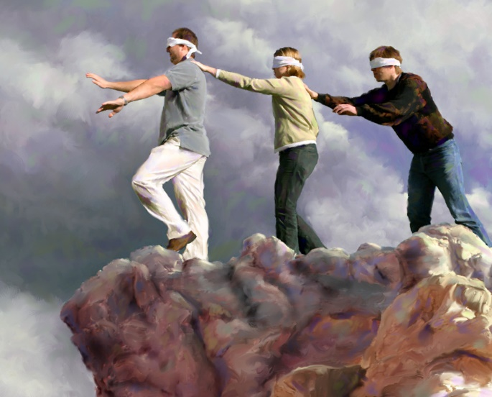
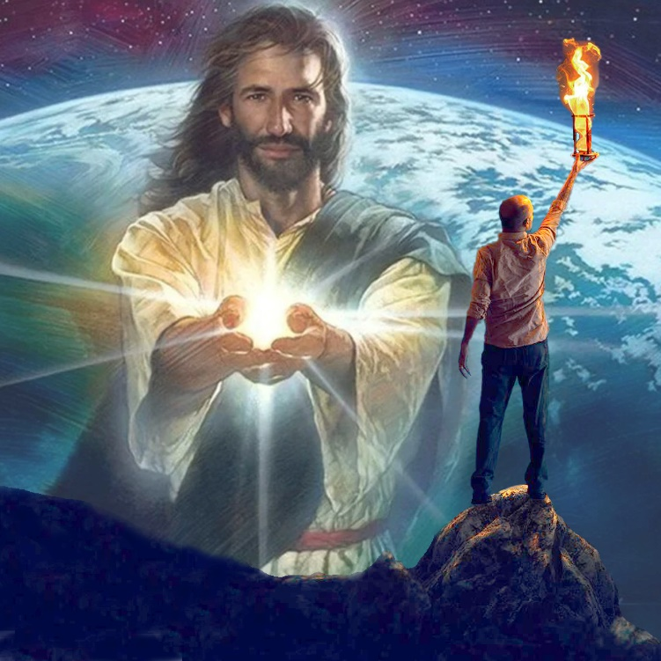
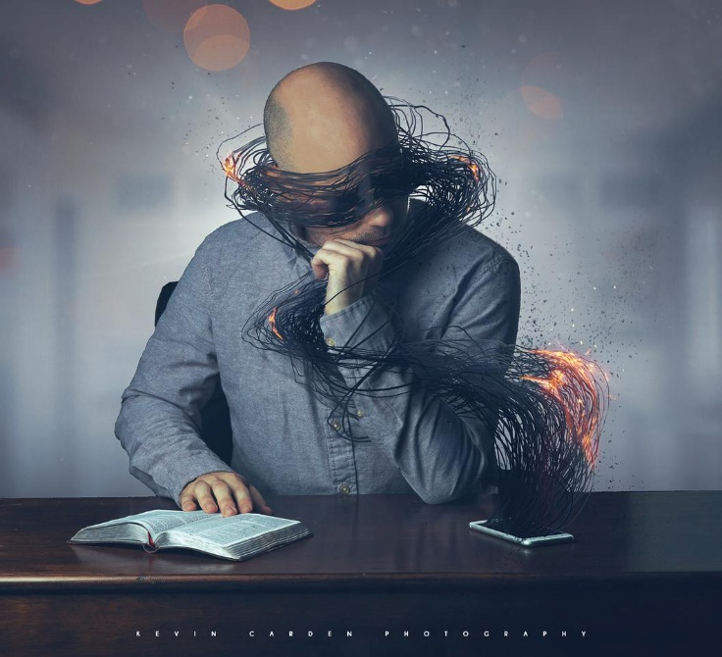
“और उन अविश्‍वासियों के लिये, जिन की बुद्धि इस संसार के ईश्‍वर ने अंधी कर दी है, ताकि मसीह जो परमेश्‍वर का प्रतिरूप है, उसके तेजोमय सुसमाचार का प्रकाश उन पर न चमके” (2 कुरिन्थियों 4:4)।
एक स्पेनिश कहावत है: "जो देखना नहीं चाहता, उससे बुरा कोई अंधा आदमी नहीं है।" यानी किसी को वह देखने के लिए मनाना बेकार है जो वह नहीं देखना चाहता। ऐसा ही उन लोगों के साथ भी है जिन्हें "इस संसार के ईश्वर" ने अंधा कर दिया है (2 कुरिन्थियों 4:4)।
जो लोग खो गए हैं उनमें ज्ञान की कमी इसलिए नहीं है क्योंकि उनमें जानने की क्षमता नहीं है। ऐसा इसलिए है क्योंकि वे जानना नहीं चाहते। शैतान ने उनके दिमागों पर बहुत सी चीज़ों से कब्ज़ा कर लिया है जो उन्हें यह सोचने से रोकती हैं कि वास्तव में क्या महत्वपूर्ण है: उनका उद्धार।
लेकिन किसी को भी इस अवस्था में रहने की जरूरत नहीं है। जब मन आध्यात्मिक अंधकार में होता है, तो एक ज्योति होती है जो उसमें चमक सकती है और चमकेगी: "ज्योति अन्धकार में चमकती है, और अन्धकार ने उसे ग्रहण न किया।" (यूहन्ना 1:5)।
हममें से जो लोग इस ज्योति को स्वीकार करते हैं वे शत्रु के कार्य को नष्ट कर सकते हैं, और अंधकार में से यीशु की ज्योति को चमका सकते हैं।

Slide 13
“जो लोग स्वर्ग की ओर यात्रा कर रहे हैं उन्हें एक सुरक्षित मार्गदर्शक की आवश्यकता है। हमें मानवीय बुद्धि में नहीं चलना चाहिए। जब हम जीवन की यात्रा पर चल रहे हैं तो मसीह की आवाज़ को हमसे बात करते हुए सुनना हमारा सौभाग्य है, और उसके शब्द हमेशा ज्ञान के शब्द होते हैं। ...
हमारी एकमात्र सुरक्षा मसीह के करीब चलने, उसके ज्ञान पर चलने और उसके सत्य का अभ्यास करने में है। हम हमेशा शैतान की कार्यप्रणाली का आसानी से पता नहीं लगा सकते; हम नहीं जानते कि वह अपना जाल कहाँ बिछाता है। लेकिन यीशु दुश्मन की सूक्ष्म कलाओं को समझता है, और वह हमारे पैरों को सुरक्षित रास्ते पर रख सकता है।"
ई जी व्हाइट (हमारी उच्च पुकार, जनवरी 10)

